Slide 1
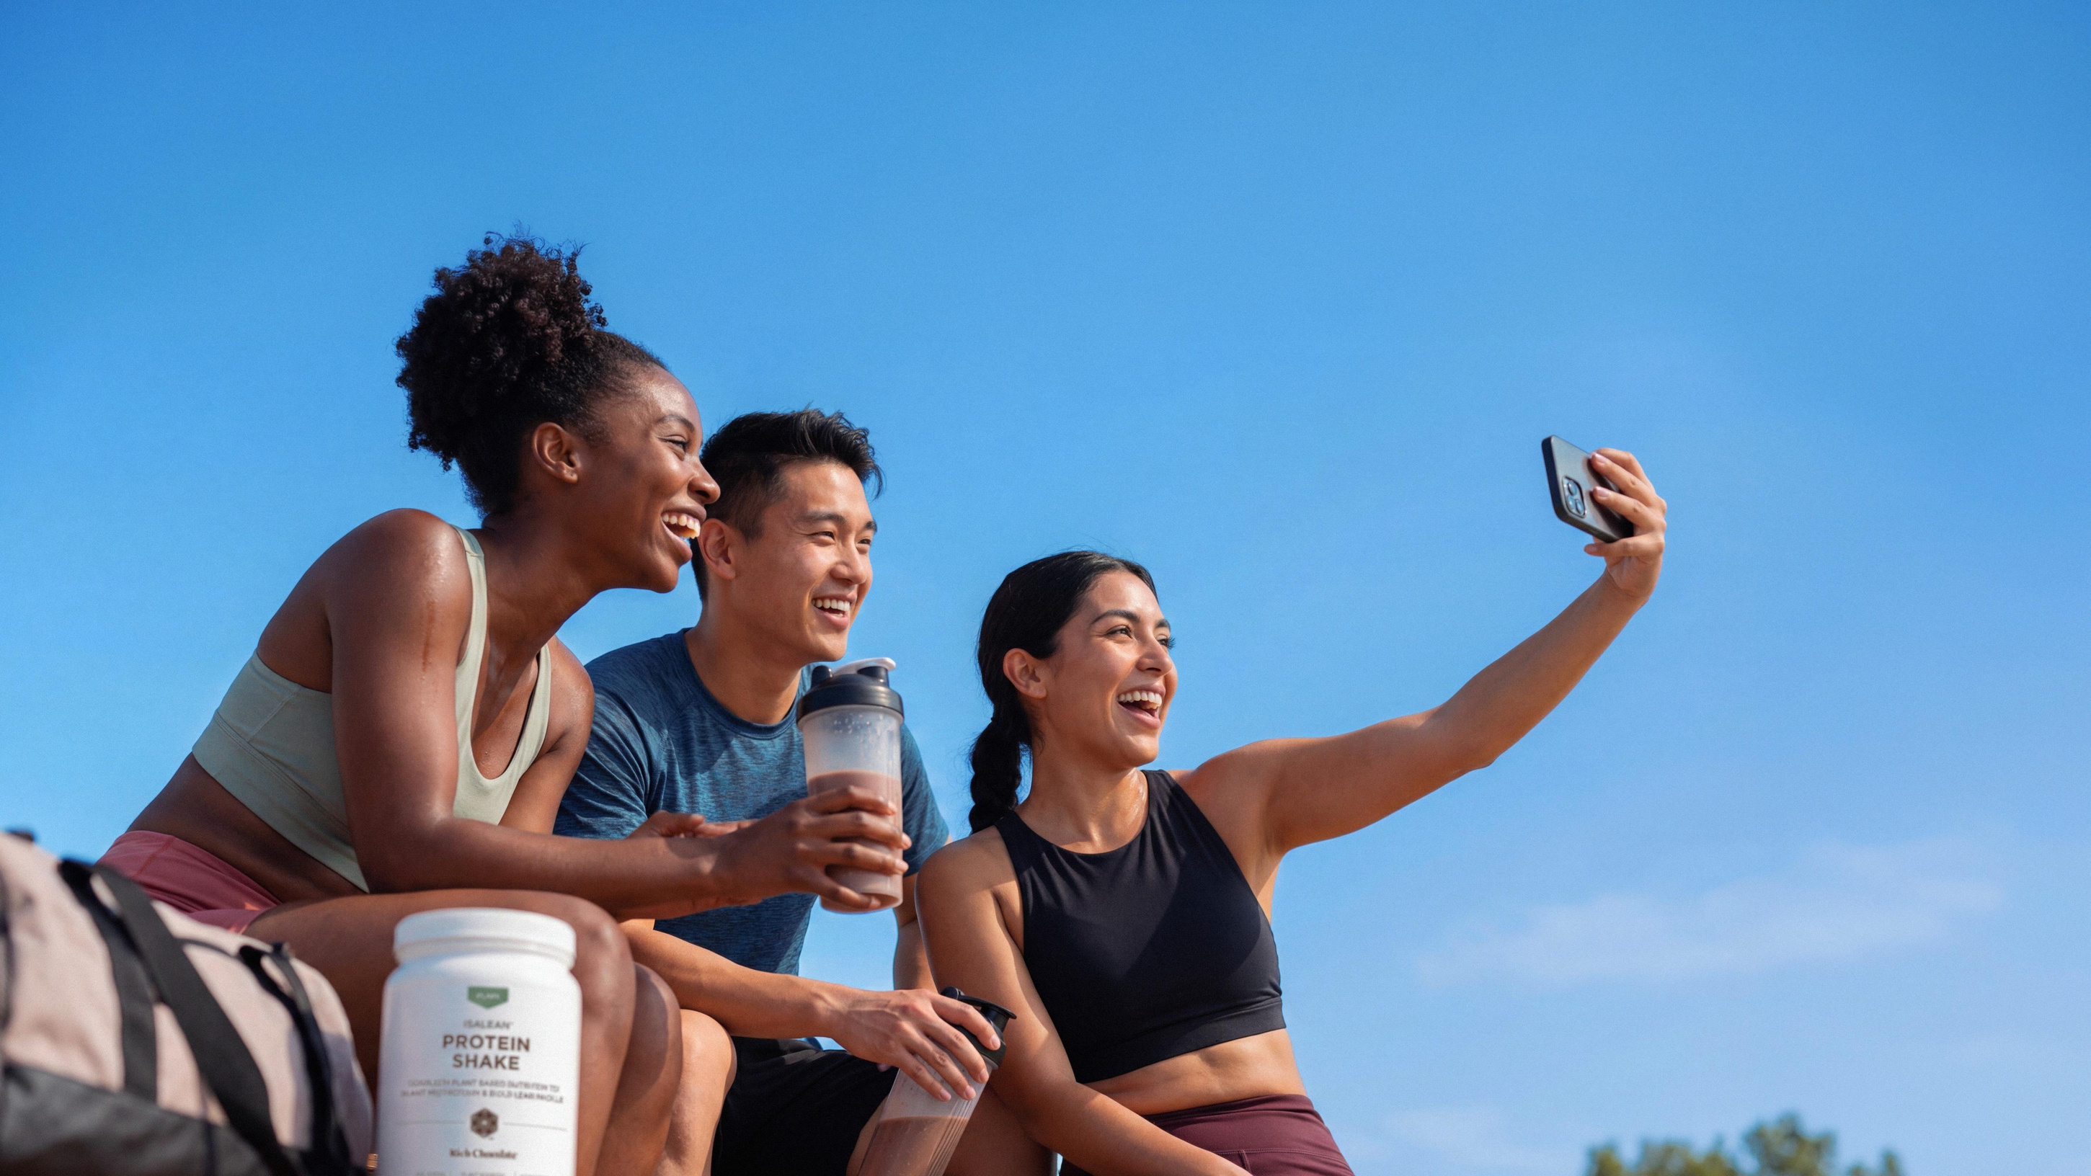
Bienestar
comercio
AVISO LEGAL SOBRE GANANCIAS: Isagenix no garantiza ningún nivel de ingresos para ningún Socio de Marca ni Asociado. La capacidad de ganar dinero con Isagenix depende de muchos factores, incluyendo las habilidades comerciales, sociales y de ventas de cada Asociado o Socio de Marca; su dedicación; la disponibilidad de tiempo y recursos financieros; y el acceso a una amplia red de contactos, así como las fuerzas del mercado que escapan al control del Asociado, el Socio de Marca y/o Isagenix. En 2023, las ganancias promedio de todos los Asociados de Isagenix en EE. UU., tanto activos como inactivos, fueron de US$787 antes de gastos. Para más información, visite IsagenixEarnings.com.

Slide 2
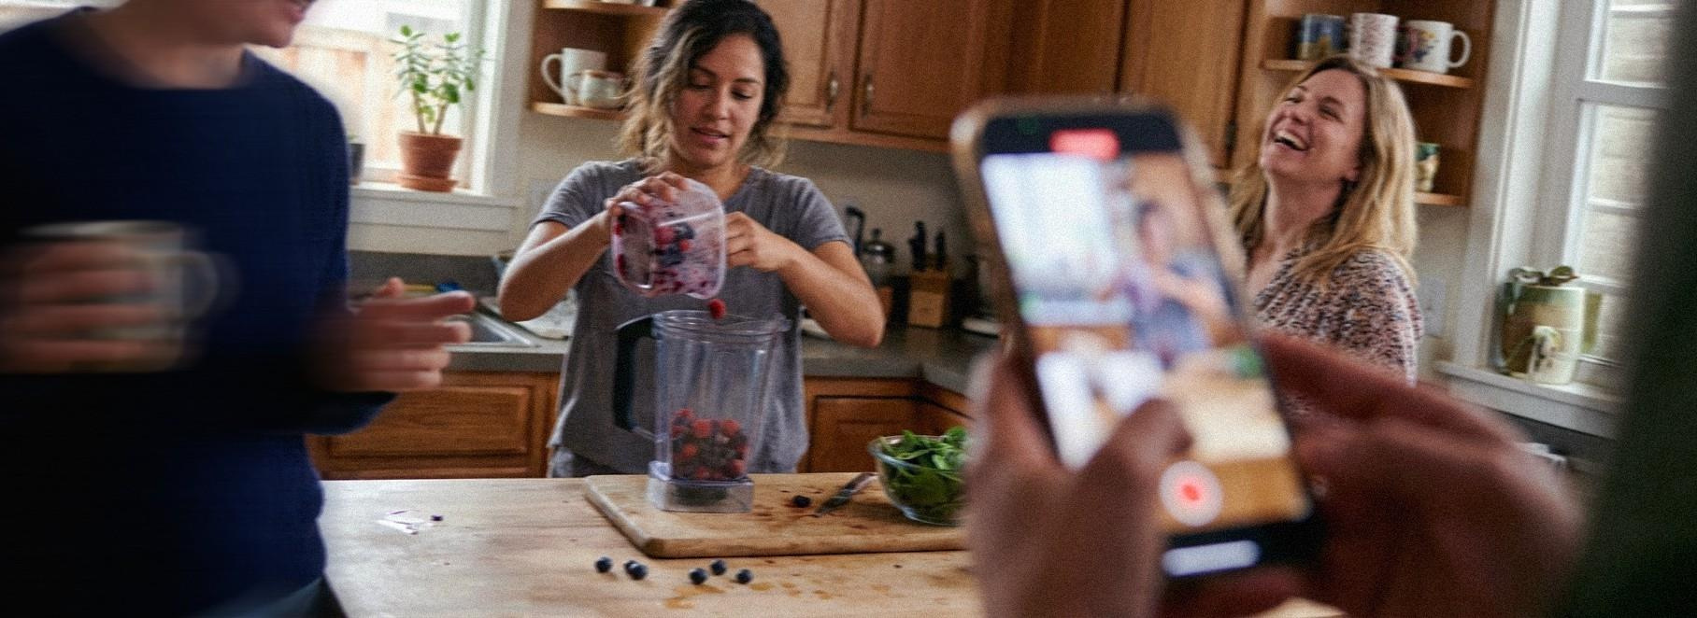



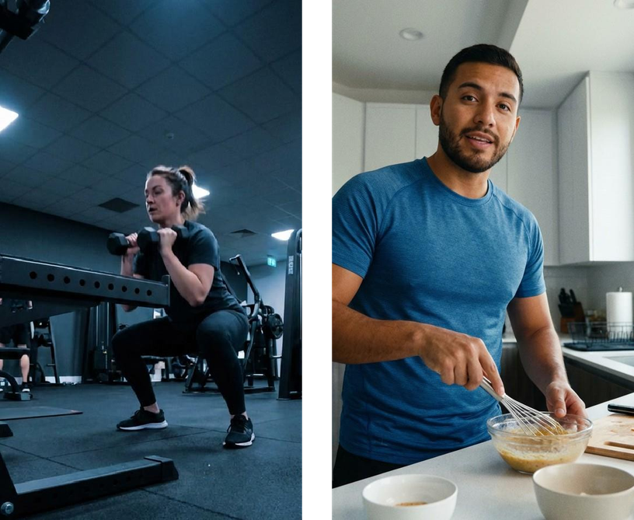
Qué es
Bienestar
Tus favoritos
Tus rutinas
Comercio
Las personas generan ingresos
Tus entrenamientos
El mundo ha cambiado.
La IA está transformando las trayectorias profesionales.
Los ingresos ya no dependen de un solo trabajo. Las ventas a través de redes sociales son un comportamiento normal.
en torno a lo que ya les gusta. Ya compartes tu estilo de vida.
Monetizar el bienestar no es una tendencia. Es hacia donde se dirige la cultura.
Todo el mundo ya lo está haciendo.
¿Por qué no lo haces?

Slide 3




$9B+
en ventas de por vida
$4B+
pagado a colaboradores
$47M+
donó a la caridad
¿Por qué colaborar?
¿Con nuestra marca?
Más de 20 años de desarrollo
Utilizado en todo el mundo
Trabajando para lograr cero residuos
Apareció en los principales medios de comunicación.
Respaldado por la ciencia
Diseñado para la forma en que la gente vive hoy
Compartido por personas reales
Envases ecológicos y orientados a la sostenibilidad
Base de clientes de Buildaglobal
1. Australia
2. Austria
3. Bélgica
4. Bulgaria
5. Canadá
6. Dinamarca
7. Finlandia
8. Francia
9. Alemania
10. Irlanda
11. Italia
12.México
13. Países Bajos
14. Nueva Zelanda
15. Noruega
16. Polonia
17. Portugal
18.Puerto Rico
19. Rumania
20.España
21. Suecia
22. Suiza
23. Reino Unido
24. Estados Unidos

Slide 4
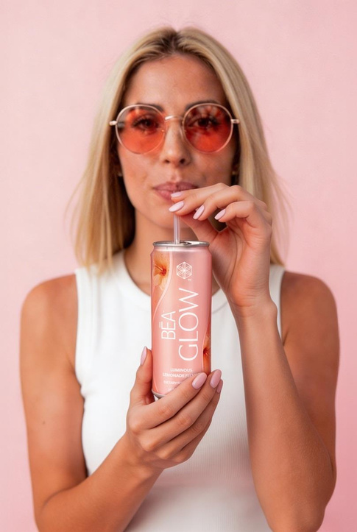


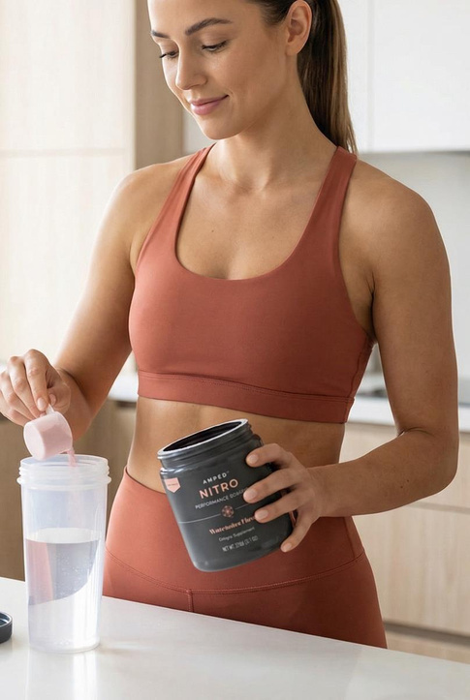
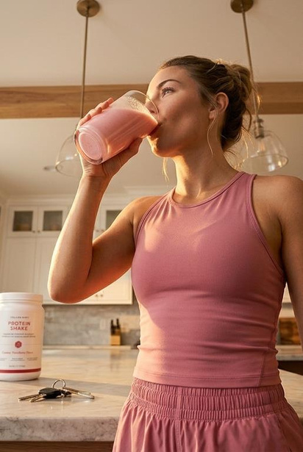
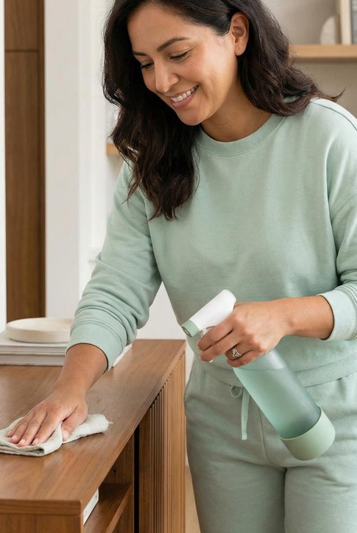
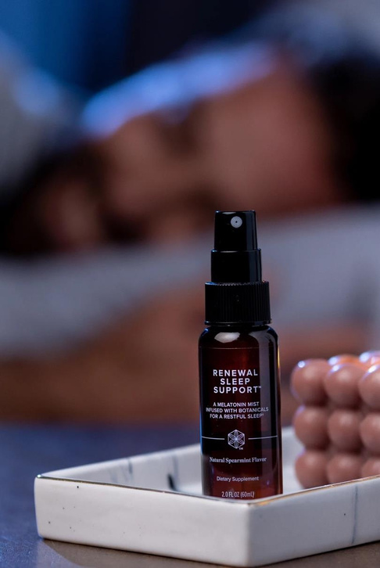
CurateYour
Colaboración
Cuando colaboras con Isagenix, puedes elegir cuál de nuestras marcas se alinea con tu estilo de vida.
Belleza natural
Energía y concentración
Salud intestinal
Envejecimiento saludable
Aptitud física y rendimiento
Nutrición y control de peso
Cuidado natural del hogar
Estrés
& Dormir

Slide 5
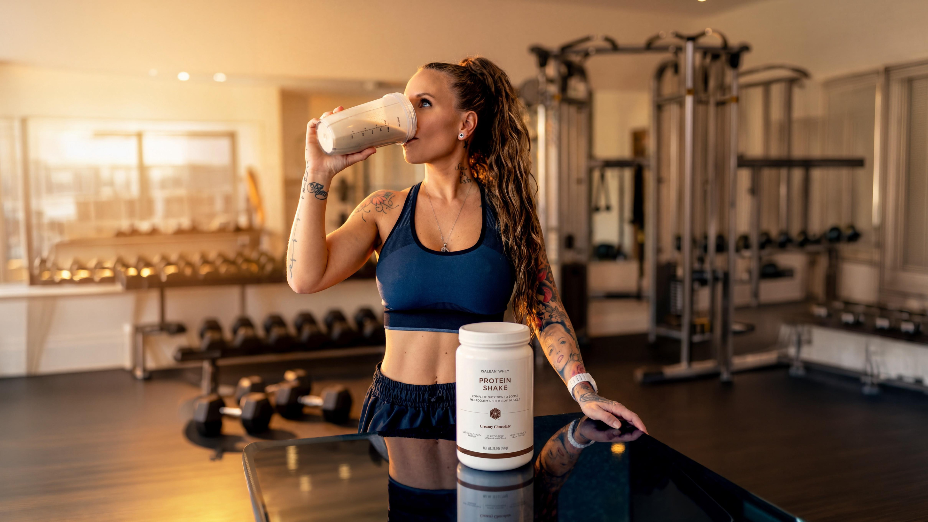

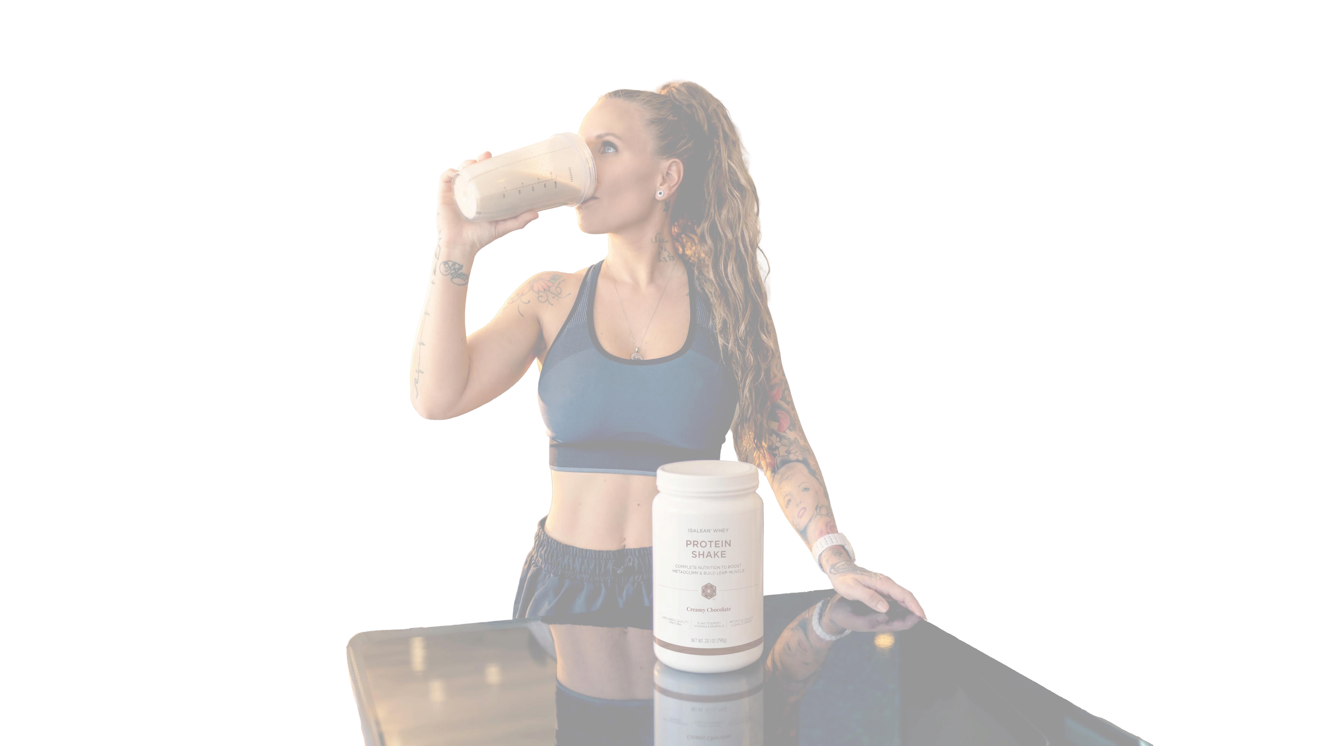

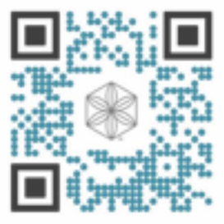
Bienestar diario y pérdida de peso
Rendimiento deportivo
(Certificado por Informed-Sport)
nutrición vegana
(sin comprometer el sabor)
Colágeno líquido viral
Garantía de devolución de dinero de 30 días
Clínicamente probado y científicamente comprobado.
Gama de productos inclusiva
(vegano, sin gluten, etc.)
Acceda a una cartera de marcas de bienestar respaldadas por la ciencia.
Calidad superior
Diseñado para la compra repetida.
Escanee para ver nuestra guía de productos.
Precios desde
4 USD / 5 CAD
Diseñado para generar ingresos recurrentes.

Slide 6

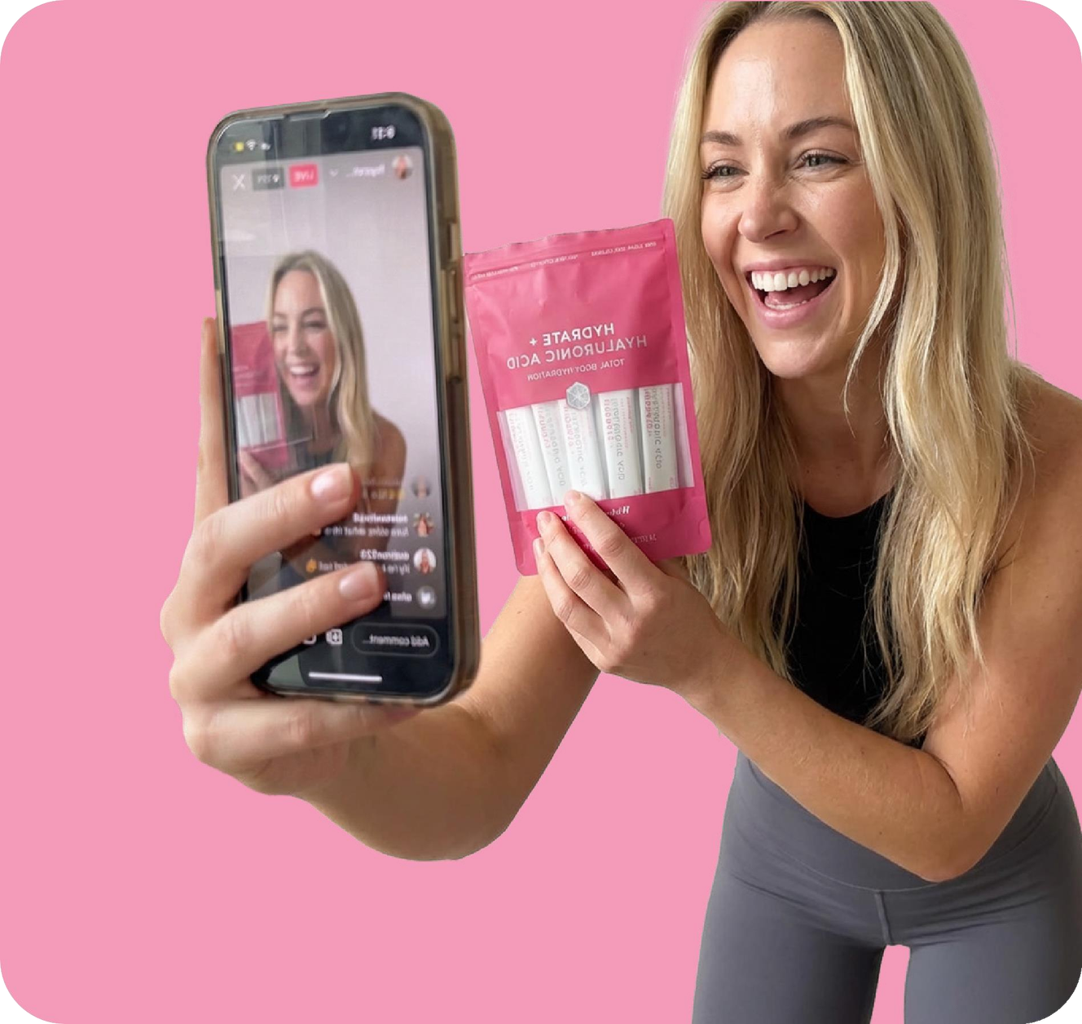

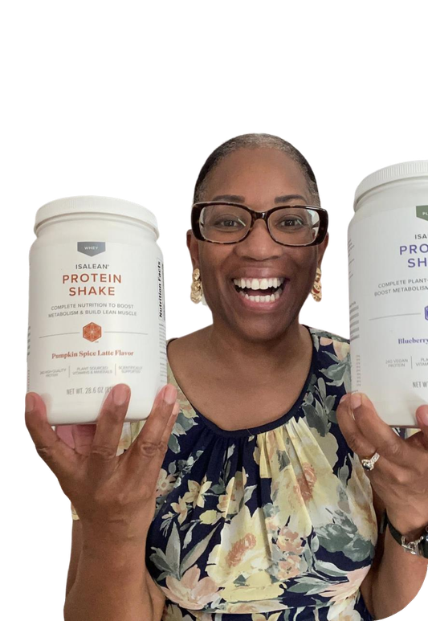
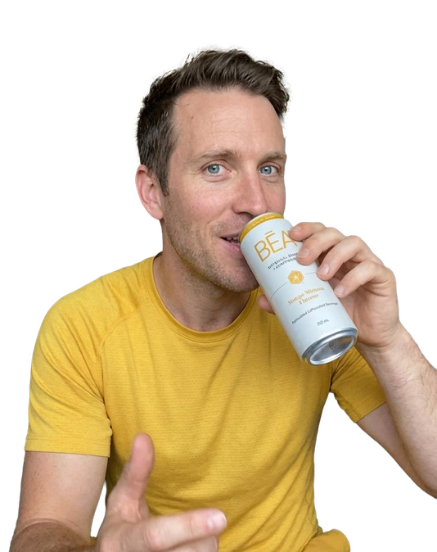
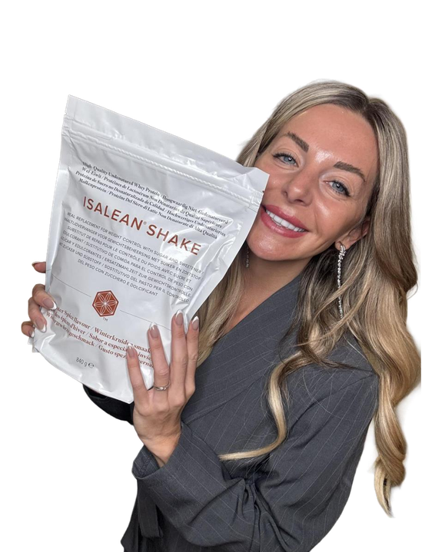
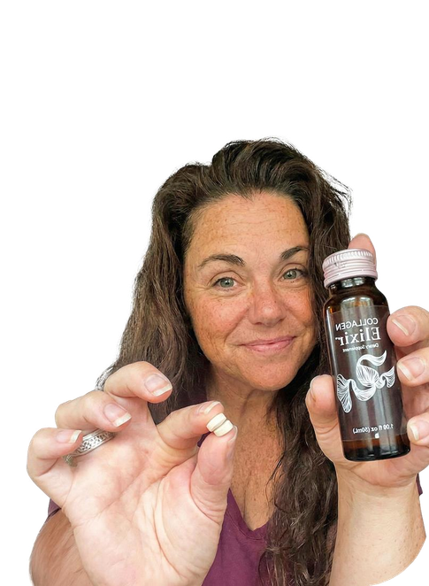
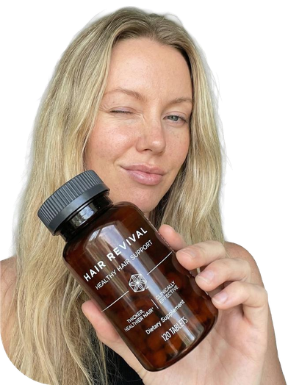
Dos formas de colaborar
Elige el camino que mejor se adapte a tu estilo de vida.
Socio de marca
Asociado
Para emprendedores individuales, creadores y vendedores en
redes sociales.
Para entrenadores, líderes y constructores de comunidad
Comparte enlaces, gana comisiones,
Modelo 100% centrado en el cliente.
Crea una comunidad, sé mentor de otros, expande tu alcance más allá de tus propios esfuerzos.

Slide 7

Socio de marca
Marketing de afiliados centrado en el producto.
Flexible.
Gana entre un 20% y un 30% de comisión.
Pago semanal por cada pedido, incluso los repetidos, sin cuotas mínimas.
No hay reclutamiento
No hay inventario
Ganancias basadas en el rendimiento
Sin gastos generales
Nivel de comisión
Porcentaje de comisión
Clientes mensuales
Ventas mensuales en EE. UU.
Ventas mensuales en California
1 2 3 4 5 6
20% 22% 24% 26% 28% 30%
1
3
3
5
5
5
$1 $275 $1000 $2500 $4500
$6500
$1 $385 $1400 $3495 $6290
$9085
Cuanto más vendas,
cuanto más ganes.

Slide 8
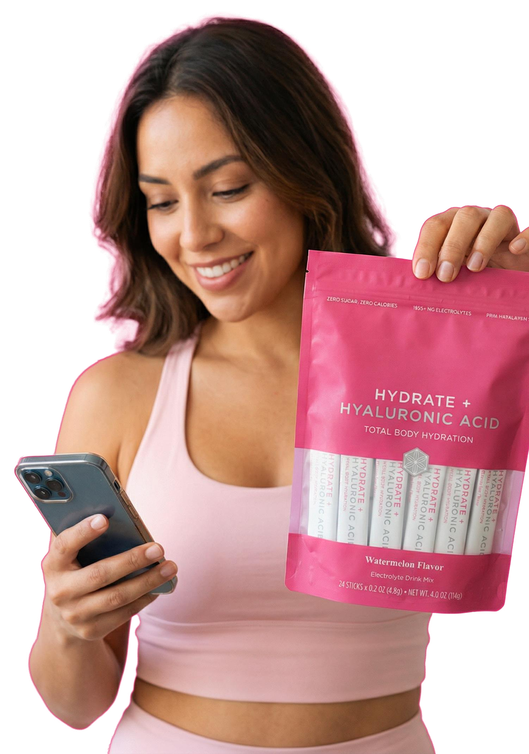










Ejemplo de pago a socios de marca
Laura
Acabo de hacer el pedido a través de su enlace.
María
¡Esto está buenísimo!
Ana Johnson
¡Me encanta este producto!
Camila
¡Realmente noto la diferencia!
Ryan Carter
¡¡¡Lo compré para mi novia!!!
Cómo ganar
tus primeros $100
HIDRATACIÓN + ÁCIDO HIALURÓNICO
x1 US$35 / CA$39
Comentario...
VENDE 1 Y GANA US$7 | CA$7.80
(20% de comisión)
*Resultados no típicos. Solo con fines ilustrativos. Las cantidades aquí mostradas reflejan las ganancias disponibles suponiendo que se cumplan todas las condiciones y no son proyecciones ni garantías. Isagenix no garantiza ningún nivel de éxito ni cantidad de ganancias. En los primeros seis meses de 2024, los Socios de Marca ganaron un promedio de $212 mensuales en comisiones por ventas de productos. Visite IsagenixEarnings.com para obtener información sobre las ganancias de los Asociados de Isagenix.

Slide 9
Ejemplo de pago a socios de marca
Cómo ganar
tus primeros $100
Laura
I just ordered via your link
Maria
This is sooo good!!
Ana Johnson
I love this porduct!!!
Camila
I actually feel the diference!!
Ryan Carter
Bought this for my girlfriend!!!
HIDRATACIÓN + ÁCIDO HIALURÓNICO
1 unidad: US$525 / CA$585
Comment...
VENDE 15 Y GANA US$115 | CA$128
(22% de comisión)

Slide 10
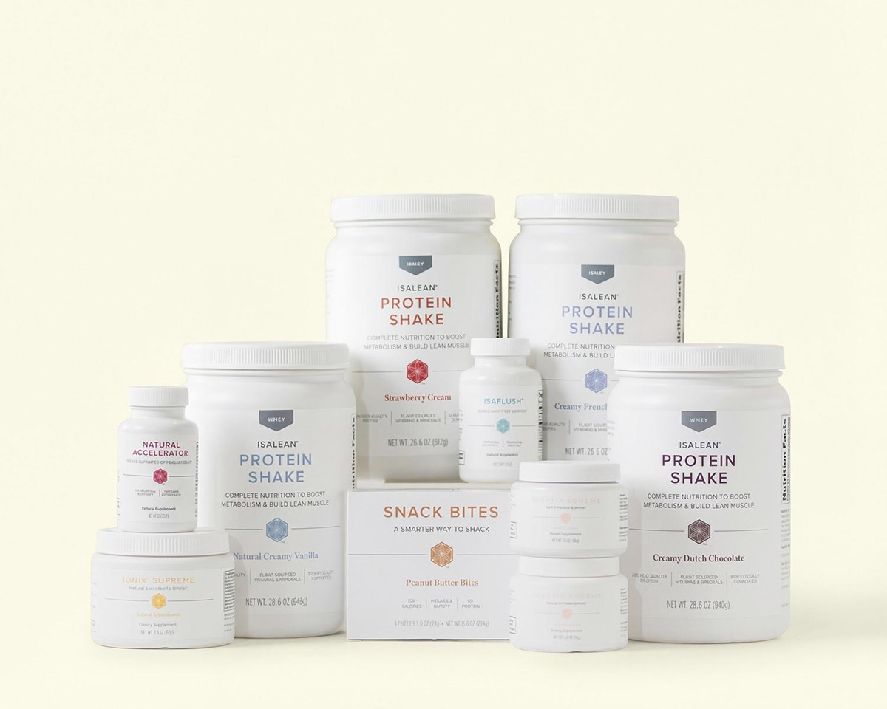
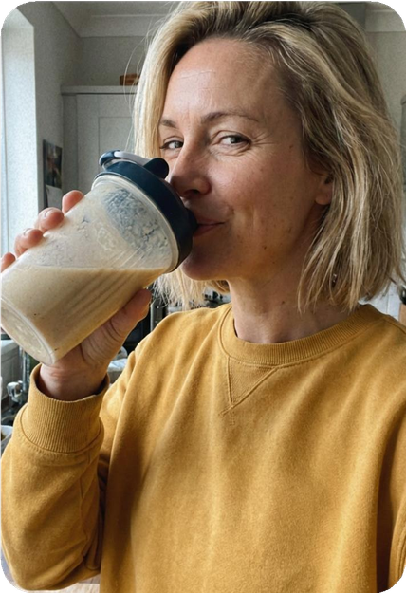
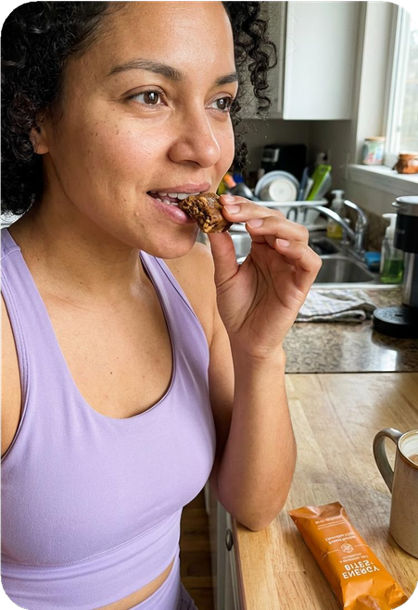
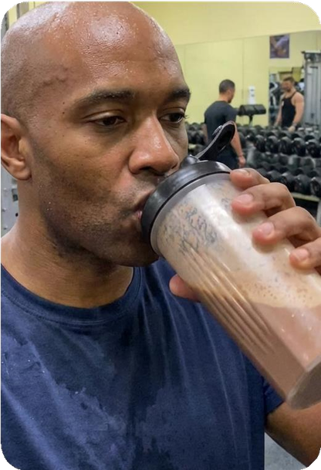
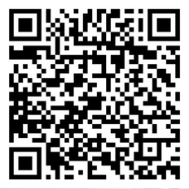
Reiniciar
30 días
MÁS DE 5
MILLÓN
Se vende a nivel mundial
Un sistema sencillo y probado para perder peso, mejorar la nutrición y crear hábitos sostenibles.
Nuestra mejor elección
Más energía y mejor nutrición
Pérdida y control de peso
Menos antojos
Incluye un protocolo de ayuno intermitente, alto contenido en proteínas y una mejor digestión.
Los resultados individuales pueden variar y la pérdida de peso no debe considerarse típica. Un estudio mostró una pérdida de peso promedio de 11 kg (24 libras) después de 12 semanas. Los participantes siguieron un régimen de calorías controladas que incluía días de batidos y un día de desintoxicación por semana.
Escanee para leer el Estudio Skidmore.
Resultados clínicamente validados
El sistema Isagenix ha ayudado a cientos de miles de personas en todo el mundo y está respaldado por numerosos estudios de investigación realizados por universidades independientes.

Slide 11
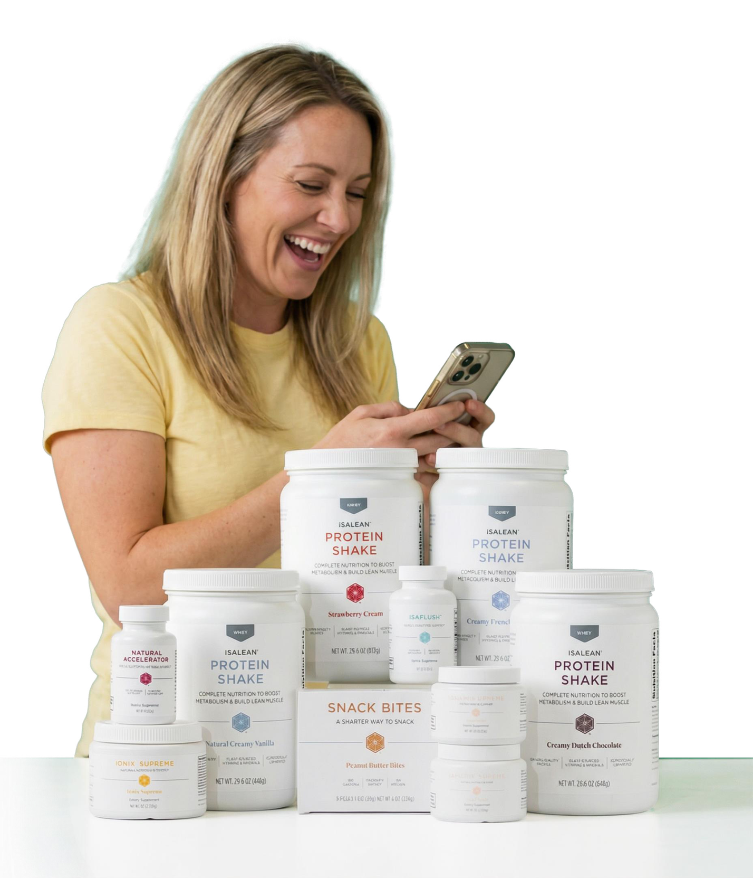









Emily
Por favor envíe información
Ejemplo de pago a socios de marca
Cómo ganar
tus primeros $1000
Jennifer
¡¡¡Dios mío, está buenísimo!!!
Andrea
¡Me encanta el batido de vainilla!
Diana
¡Me siento de maravilla!
Marca
¿Cuál es el mejor para bajar de peso?
Comentario...
PAQUETE DE REINICIO DE 30 DÍAS x1 US$330 / CA$365
VENDER 1
GANA 66 USD | 73 CAD
(20% de comisión)
*Resultados no típicos. Solo con fines ilustrativos. Las cantidades aquí mostradas reflejan las ganancias disponibles suponiendo que se cumplan todas las condiciones y no son proyecciones ni garantías. Isagenix no garantiza ningún nivel de éxito ni cantidad de ganancias. En los primeros seis meses de 2024, los Socios de Marca ganaron un promedio de $212 mensuales en comisiones por ventas de productos. Visite IsagenixEarnings.com para obtener información sobre las ganancias de los Asociados de Isagenix.

Slide 12
Emily
Por favor envíe información
Ejemplo de pago a socios de marca
Cómo ganar
tus primeros $1000
Jennifer
¡¡¡Dios mío, está buenísimo!!!
Andrea
¡Me encanta el batido de vainilla!
Diana
¡Me siento de maravilla!
Marca
¿Cuál es el mejor para bajar de peso?
Comentario...
PAQUETE DE REINICIO DE 30 DÍAS
x12 US$3960 / CA$4380
VENDER 12
GANA 1029 USD | 1138 CAD
(26% de comisión)
*Resultados no típicos. Solo con fines ilustrativos. Las cantidades aquí mostradas reflejan las ganancias disponibles suponiendo que se cumplan todas las condiciones y no son proyecciones ni garantías. Isagenix no garantiza ningún nivel de éxito ni cantidad de ganancias. En los primeros seis meses de 2024, los Socios de Marca ganaron un promedio de $212 mensuales en comisiones por ventas de productos. Visite IsagenixEarnings.com para obtener información sobre las ganancias de los Asociados de Isagenix.

Slide 13



Asociado
Liderado por la comunidad. Impulsado por el liderazgo. Escalable.
Prima
Colaboración
Cómo funciona
Construye y desarrolla tu propia comunidad.
Gana un 20 % de bono de introducción de producto (PIB) en los pedidos de clientes nuevos. Gana una comisión del 15 % en los pedidos de clientes minoristas. Gana más allá de tus propias ventas personales. Crece a través de la colaboración.
Disfrute de ingresos estratificados
Ventas de sus propios productos
Ventas de tu comunidad (a través de ciclos y Volumen de Bonificación 'VB')
Acumula bonificaciones a medida que haces crecer tu comunidad.

Slide 14

Comunidad
Plan de recompensas
Desbloquea posibles bonos de inicio rápido
Bonificación por ciclo
Recompensas para ejecutivos
Además de promociones e incentivos puntuales.
Piensa en artículos de lujo, incentivos en efectivo y obsequios de productos.
Hasta US$10.500 / CA$11.655
1
500 USD / 550 CAD mensuales
Bono de Liderazgo por Constancia: Gane hasta $13,500 por semana en ciclos más un bono de equipo equivalente del 10%.
Programa de recomendación de clientes
/
4050 dólares estadounidenses / 4494 dólares canadienses en sus primeros 180 días.
Programa de bonificación para la formación de equipos
2
Ingresos de bonificación sin límite
3
*Resultados no típicos. Solo con fines ilustrativos. Las cantidades aquí mostradas reflejan las ganancias disponibles suponiendo que se cumplan todas las condiciones y no son proyecciones ni garantías. Isagenix no garantiza ningún nivel de éxito ni cantidad de ganancias. Visite IsagenixEarnings.com para obtener información sobre las ganancias de los Asociados de Isagenix.

Slide 15
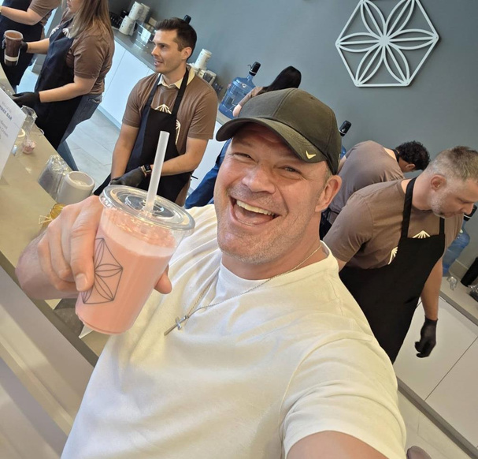
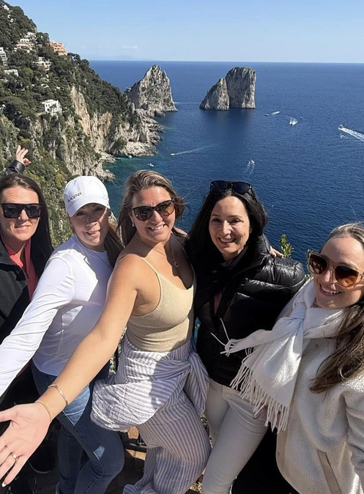


Incentivos de vacaciones de marca
y eventos
Redes de contactos
Experiencias
Los empleados pueden optar a incentivos de viajes de lujo, entre los que se incluyen:
Además, organizamos eventos anuales y esporádicos que reúnen a toda nuestra comunidad.
Formación. Inspiración. Creación de redes.
Formadores y ponentes internos y externos.
¡Destinos globales, resorts, experiencias inolvidables, conexión y celebraciones!
Partes. Reconocimiento.
Comunidad

Slide 16
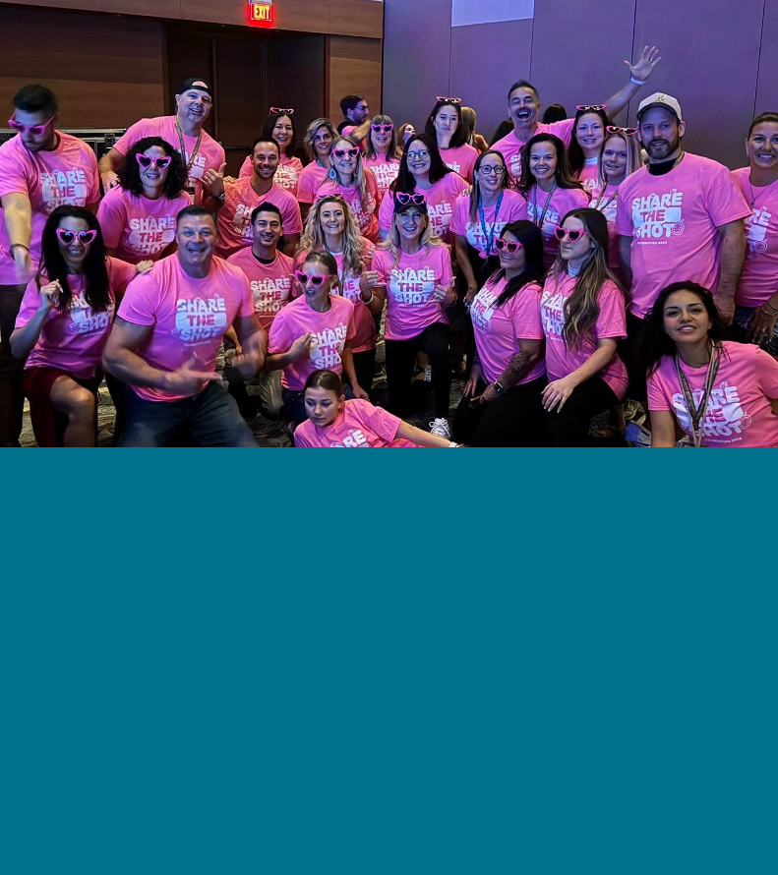



Sistemas y herramientas
Te proporcionamos todo lo necesario para empezar y expandir tu negocio.
Contenido y recursos sociales listos para usar en la aplicación Boards
Comparte mensajes y contenido con diseño profesional en segundos.
IsagenixBusiness.com
Tu centro de recursos principal: planes de compensación, detalles del viaje, kits de herramientas y guías de productos.
Biblioteca multimedia
Miles de imágenes y vídeos de marca de alta calidad. De uso gratuito para contenido.
Usted no está solo
Formación corporativa
Llamadas de formación en directo continuas, formación sobre negocios y productos, actualizaciones de marca y anuncios promocionales.
Líderes de campo
Acceso a asociados y socios de marca de alto rendimiento. Estrategias y mentoría prácticas.
Tú solo
es necesario empezar
No estás construyendo solo.
Estás construyendo con sistemas.

Slide 17
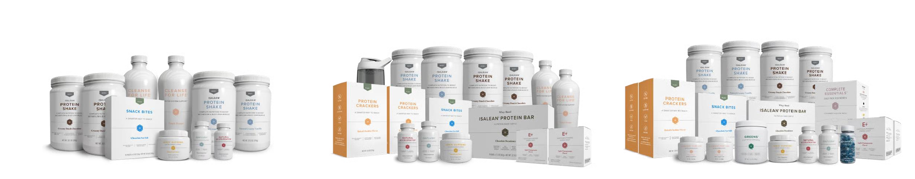
SELECCIONES
NUESTRO
ARRIBA
Paquete básico de inicio
Precio de suscripción: US$330 / CA$365 US$10 por día / US$5.16 por comida. Reemplaza 64 comidas al mes.
Incluye:
4 batidos isabelinos
2 Cleanse for Life Ionix Supreme Snack Bites NaturalAccelerator Isa Flush
Folleto delgado de 30 días
Precio de suscripción al paquete básico Premium: US$405 / CA$449
US$14 por día / US$5.16 por comida
Incluye todo lo del paquete Básico, además de:
12 inyecciones electrónicas
1 caja de barras Isalean
1 caja de galletas proteicas
Cupón para evento de $25 por 1 vaso mezclador
Paquete de inicio económico
Precio de suscripción: $629 / CA $684 $22 por día / $5.16 por comida
Incluye todo lo de Premium, además de:
1 Elementos esenciales completos
Recarga de 1 NAD
1 Cupón de producto Greens de $25
Cupón para evento de $75
Con nuestra garantía de satisfacción del producto de 30 días, puede obtener un reembolso completo del costo de los productos, por lo que no tiene nada que perder y todo que ganar.

Slide 18

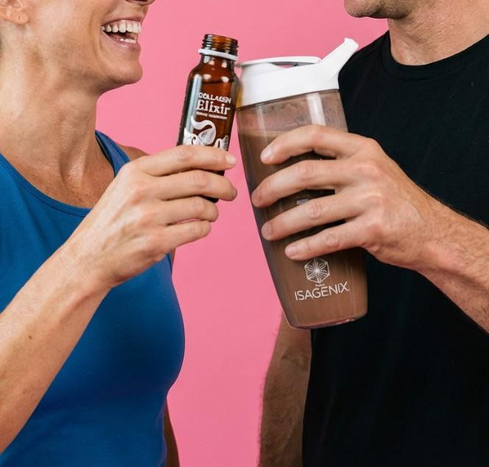
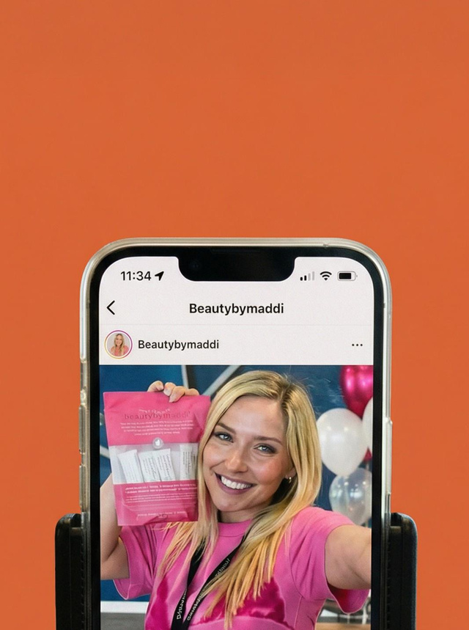
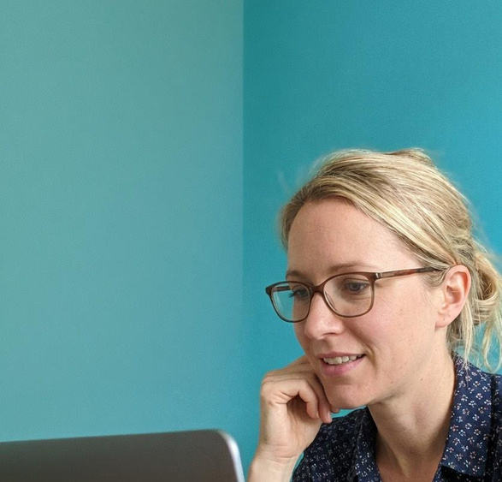
xt
Decide tu camino
Socio de marca asociado
Próximo
Pasos
Elige tus productos Hero
¡Buena suerte!
Publica tu primer contenido
o compartir un producto
enlace en persona
Llamada estratégica de Booka
con quien te presentó Isagenix

